Slide 1
Biologické přístupy k politice
POLn1107 15. 12. 2020

Slide 2
Nové přístupy ke studiu politiky
Technologické inovace
Nové možnosti výzkumu
Nové otázky, nové odpovědi na staré otázky?
Vliv sociálního a institucionálního prostředí na politické chování
Výzkum biologických dispozic a genetiky a individuálních rozdílů mezi lidmi
Snaha o propojení přístupů

Slide 3
Je člověk politická bytost?
Tradiční přístupy: socializace, rodina, racionální volba
Limitované modely
Genetické a biologické faktory mimo
Behaviorální genetika od 1980s
V politologii až po roce 2005
První twin studies: dědičnost soc. postojů
Od r. 2005 i studie volebního chování
Ekonomické chování

Slide 4
Evoluční teorie a politika
Evoluční vývoj lidského myšlení
Nastaveno k řešení základních sociálních problémů
Základní hádanky: např. Jak se vyvinulo kooperativní jednání?
Politické chování u šimpanzů, kapucínů, raných lidských společenství
Interakce v malém rozsahu
Masová politika?
Měl Aristoteles pravdu?

Slide 5
Evoluční teorie
Evoluce – jednotná teorie lidského chování
Cíl evolučního procesu je zachování druhu, přežití potomstva
Zajištění takového nastavení, které dosáhne cíle
Tato základna se geneticky předává dále
Adaptace základního modelu
Adaptační proces
Evoluce, biologická změna v čase
Ale existují jednotlivé rozdíly mezi lidmi

Slide 6
Evoluce a genetika
Individuální rozdíly zkoumá např. behaviorální genetika, výzkum lidského genomu, neurovědy atd.
Lidé mají společnou základní strukturu
Ale individuálně se liší
Zaměření na adaptivní chování

Slide 7
Přírodní výběr
Hlavní princip evoluce
Dnes již mainstreamová teorie
Reprodukce jedinců na základě rysů, které zajišťují větší šanci na přežití
Vysvětluje vývoj v rámci jednoho druhu
Nikoliv přežití nejsilnějšího

Slide 8
Evoluční teorie
Nějaký rys nebo chování se ukáže jako výhodná strategie
Dojde k jeho posílení v populaci
Předává se geneticky
Větší počet jedinců s tímto rysem
Poměr jedinců bez něj se zmenší během GENERACÍ
Jakýkoliv rys může být reprodukční výhodou
Adaptivní strategie
Nevýhodné rysy jsou eliminovány (většinou)

Slide 9
Evoluční teorie
Člověk je silně adaptivní druh
Uchovává si i nevýhodné a neadaptivní rysy
Dokáže se adaptovat na prostředí
Dokáže měnit prostředí
Adaptibilita = velká genetická různorodost uvnitř druhu
Jak kultura ovlivňuje lidskou genetiku?
Lidé svojí kulturou mění svůj evoluční design
Důležitá je interakce s prostředím

Slide 10
Evoluce
Nezajišťuje přežití silnějšího
Ale adaptabilní vývoj druhu během generací
Geneticky se přenáší celá řada rysů (nejen ty nejvýhodnější)
Široké genetické spektrum
Migrace
Člověk není nesmrtelný, gen může být nesmrtelný

Slide 11
Role prostředí
K pochopení evolučního vývoje je nutné
Organismus se přizpůsobuje vnějším podmínkám
Genetická výbava vzniká v interakci s prostředím
Individuální rozdíly
Jeden spouštěč může vyvolat různé typy reakce
Ani geny ani prostředí samy o sobě nestačí

Slide 12
Dědičnost
Vysvětluje individuální rozdíly mezi lidmi
Variace v některém typu genu = odlišnosti v chování
Genetické mutace
Př. Méně aktivní MAOA alela vede k větší agresivitě (McDermott et al. 2009)

Slide 13
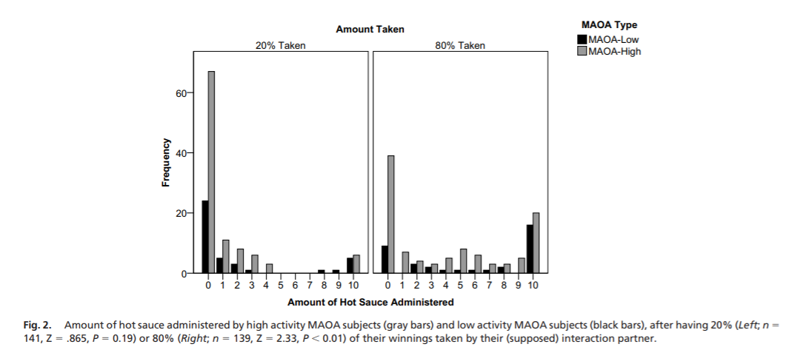

Slide 14
Evoluční politologie
Všechno chování = výsledek interakce mozku a prostředí
Fenotyp jednotlivých mozků = výsledek interakce genu a prostředí během fenotypického vývoje
Mozek je souborem druhově specifických a funkcionálně specializovaných systémů (přírodní výběr)
Variance v genetickém designu jednotlivců

Slide 15
Individuální rozdíly
Univerzální teorie evoluce nevysvětluje, proč jsou lidé odlišní
Rozdíly jsou výsledkem malých modifikací v genotypu
Nekonečné množství individuálních rozdílů
Od 90. let evoluční psychologie
Lidské preference vychází ze schopností našich předků adaptivně řešit problémy
Naše kognitivní architektura vychází z interakcí v minulosti
Celá řada genetických rysů a chování – využíváme nevědomě

Slide 16
Nová vlna výzkumu – behaviorální genetika
Empirické výzkumy
Snaha přinést důkazy o genetickém základu individuálních rozdílů mezi lidmi
Cíl: do jaké míry je klíčová genetika a do jaké prostředí?
Twin studies a výzkum genomu
Fyzické rysy, psychologické rysy, reakce atd. vychází z interakce prostředí a genů
Některé projevy mohou být vedlejšími efekty
Některé politické projevy naopak adaptivní

Slide 17
Behaviorální genetika
První studie: sociální postoje jsou geneticky přenosné
Navazující výzkumy se soustředí na politické postoje a chování
Hatemi et al 2007: výzkum selekce partnerů a význam pro genetickou transmisi politických preferencí. Výběrové páření – hledání vhodného partnera pro reprodukci, partneři jsou si v mnoha rysech podobní, politické preference nejsilnější indikátor partnerské podoby.
Hatemi: výzkum molekulárních vzorků – genetické markery uložené v chromozomech, které souvisí s politickými preferencemi souvisí s čichovými receptory a feromony.
Nelze dělat kauzální závěry!

Slide 18
Behaviorální genetika
Geny: místo v DNA, které udává instrukce k RNA a proteinům, ty jsou tvořeny aminokyselinami. Každý protein = chemická řada, interaguje s ostatními složkami v těle
Některé reagují přímo
Některé nepřímo – enzymy urychlující reakce v těle
Pokud pro některý enzym chybí genový kód – reakce jsou méně efektivní
Např. Tph2 a serotonin

Slide 19
Behaviorální genetika
Vztah mezi konkrétní alelou a projevy není většinou přímý
Je potřeba konkrétní situace
Interakce genu a podmínek:
Gen na 17. chromozomu člověka 5-HTT, krátká alela a sklon k depresivnímu chování? Pouze za určitých okolností

Slide 20
Studium dvojčat
Hlavní metoda
Rozdíly mezi jednovaječnými (MZ) a dvouvaječnými (DZ) dvojčaty
Předpoklad konstantního prostředí
Je to pravda?
Není přece jenom více sdílené prostředí u MZ? Jsou si blíže?
Martin et al. 1986 to nepotvrdili
Separovaná dvojčata (Minnestota Study of Twins Reared-Apart)
MZ separovaná vykazují dokonce větší podobnost než ta neseparovaná!

Slide 21
Twin studies
Role genetiky = MZ vykazují větší podobnost než DZ
Role socializace = není rozdíl, prostředí působí na všechny stejně
Dva faktory: H (heredity) a E (Environment)
Prostředí
Sdílené
Unikátní/nesdílené
Prostředí = vše co nejsou geny
Twin study = „přírodní experiment“
U rodičů to nefunguje – jen 50 % sdílená genetická informace

Slide 22
Twin studies
Velký podíl dědičnosti na sociální postoje
Silná kovariance u psychologického konzervatismu
Studie adoptovaných dětí = slabý vliv prostředí na chování, osobnosti a inteligenci
Osobnostní rysy až ze 70 %
Pol. orientace bude do značné míry dědičná
Stranická příslušnost a identifikace nikoliv

Slide 23
Alford, Funk, Hibbink 2005
První genetická studie politických postojů
USA twin studies, Austrálie
Hledají genetický základ politického konzervatismu (Wilson-Patterson inventory)
Velký podíl dědičnosti
Genetický faktor je dvakrát silnější než prostředí
Stranická identifikace je mnohem více determinována prostředím (oběma typy) než genetikou

Slide 24
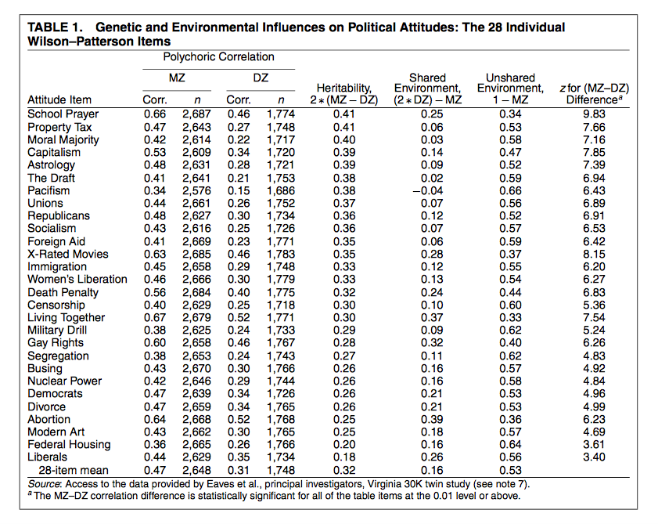

Slide 25
Hatemi et al. 2007
Genetics of Voting: Australian Twin Study
Dvojčata 1902-1972, 1988-90
Volební preference, sociální a politické postoje, socioekonomické proměnné
Zjišťování MZ a DZ (krevní skupina jako kontrola)
Dědičnost vote choice (0.44)
Role pohlaví: dědičnost jen u žen
U všech je vliv genetiky nepřímý (skrze politické postoje, ty jsou dědičné)
Sdílené prostředí efekt nemělo, jedinečné prostředí 20 %

Slide 26
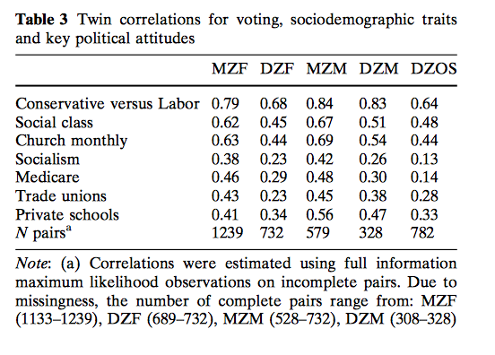

Slide 27
Fowler, Baker, and Dawes 2008
Registr voličů v LA, registr dvojčat, spárovali data
Sledují volební účast
V 8 volbách (2000-2005)
Cca 400 párů dvojčat
MZ konzistentnější vzorec účasti
Dědičnost = 52 %
Shared environment žádný efekt

Slide 28
Fowler, Baker, and Dawes 2008
Studie 2
Národní vzorek, více geograficky reprezentativní
Měří jiné formy participace (členství v organizacích, kandidatura na různé funkce, přispívání stranám/kandidátům, kontaktování úřadů, účast na mítinku)
72 % rozptylu ve volební účasti vysvětluje genetika (!!)
60 % rozptylu participace (!!)

Slide 29
Výzkum lidského genomu
Četba lidského genomu
2003 poprvé rozluštěna kompletní genetická informace
Výzkum vlivu jednotlivých genů
Otázka už není: CO? Otázka zní: JAK?
Technicky vzato predisponují celou naši osobnost, takže ovlivňují vše
Stále v centru pozornosti: interakce s prostředím a situační faktory
Velmi nový obor
Spíše okrajový, mainstream to zatím moc nepodporuje (PROČ?)

Slide 30
DNA
Cca 25 tisíc genů
46 řetězců (chromozomů)
Většina rysů – více než jeden gen
Je nutná analýza mnoha genů, mají různé mutace, jejich kombinace atd.
Hatemi: 18 genů identifikováno ve vztahu s politickou identifikací a politickým násilím

Slide 31
Fenotyp | Gen | Popis | Replikace | Zdroj
Ideologická identifikace (liberalismus-konzervatismus) | NAA15/NARG-1 | Kyselina glutamová | Neprovedena | [Hatemi, Gillespie, et al. 2011]
 | GRIN1 | Kyselina glutamová | Neprovedena | [Hatemi, Gillespie, et al. 2011]
 | DBH | Dopamin b-hydroxyláza | Neprovedena | [Hatemi, Gillespie, et al. 2011]
 | LCNL1 | Lipocalin a/nebo čich | Neprovedena | [Hatemi, Gillespie, et al. 2011]
 | OLFM1 | Olfaktomedin | Neprovedena | [Hatemi, Gillespie, et al. 2011]
 | LCN6,8-12,1 | Lipocalin a/nebo čich | Neprovedena | [Hatemi, Gillespie, et al. 2011]
 | OBP2A | Pach vázající protein | Neprovedena | [Hatemi, Gillespie, et al. 2011]
 | KYNU | Kynurenin | Neprovedena | [Hatemi, Gillespie, et al. 2011]
 | HTR1E | Serotonin | Neprovedena | [Hatemi, Gillespie, et al. 2011]
 | MANEA | Manosidáza, endo-alfa | Neprovedena | [Hatemi, Gillespie, et al. 2011]
 | GPR63, GPR6 | G párové proteinové receptory | Neprovedena | [Hatemi, Gillespie, et al. 2011]
 | OR2N1P | Čichový receptor | Replikace selhala | cit. dle [Hatemi, McDermott 2012a]
 | OR21J | Čichový receptor | Replikace selhala | cit. dle [Hatemi, McDermott 2012a]
 | DRD4 | Dopaminový receptor | Replikace selhala | [Settle et al. 2010]
Stranická identifikace | DRD2 | Dopaminový receptor | Neprovedena | [Dawes, Fowler 2009]
Volební účast | MAOA | Monoaminooxidáza A | Neprovedena | [Fowler et al. 2008]
 | 5-HTT | Serotonin | Neprovedena | [Fowler et al. 2008]
(Politické) násilí | MAOA | Monoaminooxidáza A | Replikace v rámci studie | [McDermott et al. 2012]
Autor: Lukáš Hájek

Slide 32
Studie genomu
Genetické zdroje konzervatismu
Nelze projít celý genom, ale různé regiony chromozomů, kde se může nacházet gen relevantní pro zkoumaný fenotyp
Řeší se lokace genu a typ alel
Nejde o 1 gen ovlivňující daný fenotyp (konzervatismus)
Identifikace biologických procesů, které s ním souvisí
Identifikace kombinace různých genů
Např. NMDA = glutamátový receptor (Glutamát je neurotransmiter, souvisí s kognitivními funkcemi jako paměť a učení), souvisí s flexibilitou názorů (blízko openness to experience)
Geny regulující emoce jsou slibné pro budoucí výzkum (HTR1b, HTR1E, NARG1, KYNU, NMDA)

Slide 33
